Slide 1
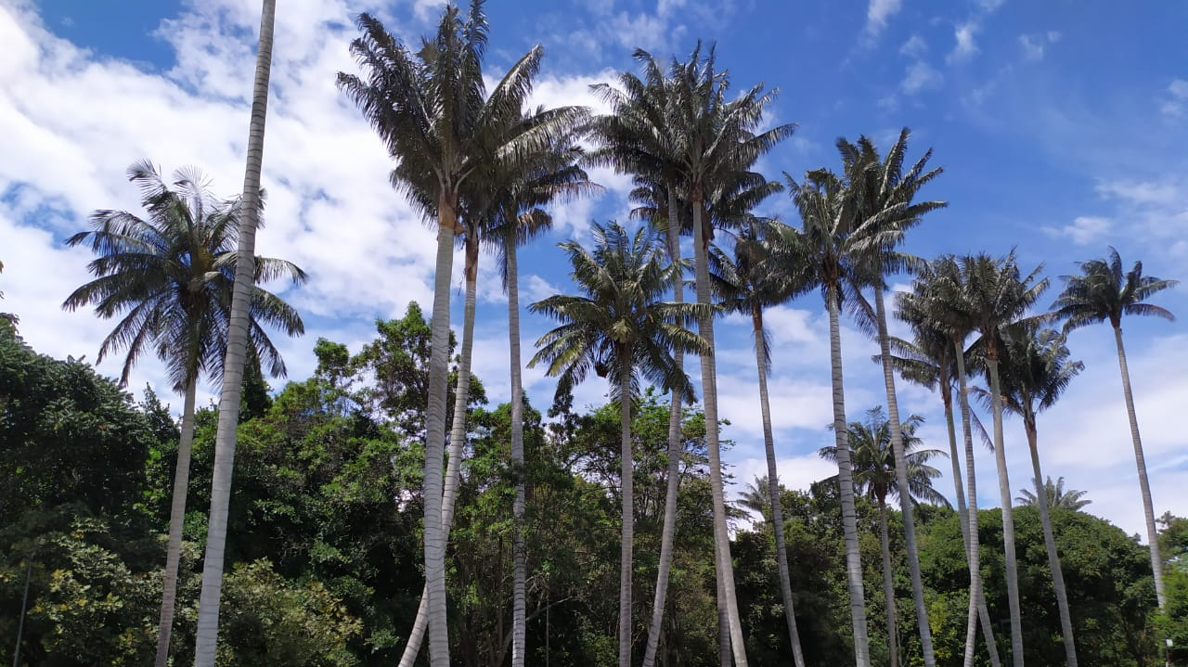
Mecanismo de Navegación basado en Reconocimiento de Objetos Tangibles y Georreferenciación para el acceso a Recursos Virtuales de Especímenes Vegetales en el Jardín Botánico de Bogotá.
PROYECTO DE GRADO
Notes:
Vamos a dar inicio a la presentación de nuestro proyecto de grado titulado….

Slide 2
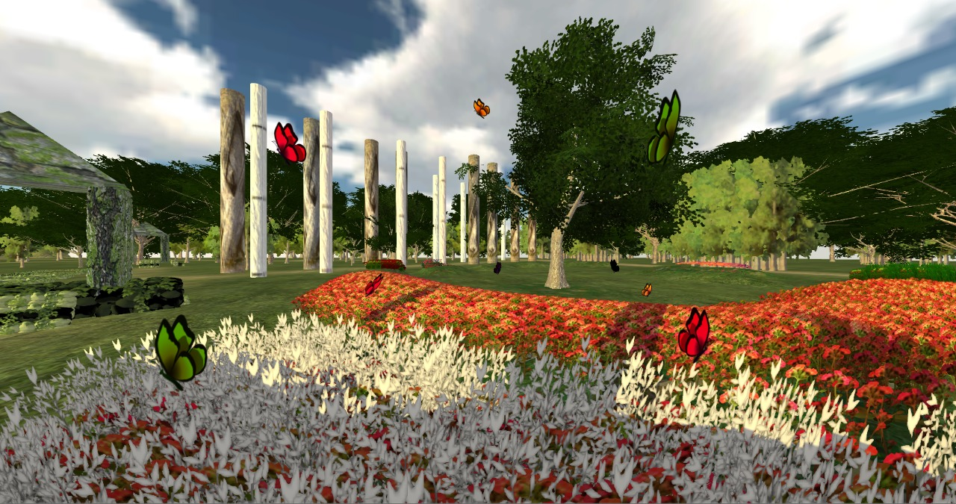
PRESENTADO POR
Dalia Marcela Muñoz Araque
Maycol Hernandez García
DIRECTOR
Paulo Alonso Gaona-García
Bogotá, 2020
Notes:
Mi nombre es Dalia Muñoz y mi compañero es Maycol Hernandez, nuestro director de proyecto es el profesor Paulo Gaona

Slide 3







RESUMEN
Introducción
Problema
Justificación
Objetivos
Situación Actual
Metodología
Modelo Propuesto
Aplicación
Resultados y Análisis
Conclusiones
Notes:
A continuación encontramos el resumen de la presentación donde mostraremos los aspectos más importantes del proyecto.

Slide 4

INTRODUCCIÓN
Notes:
Maycol - Teniendo en cuenta la forma como se generaba informacion antes y ahora con la situacion de la pandemia, es necesario desarrollar metodos para el manejo de la informacion que permitan su facil distribucion y acceso a las personas.

Slide 5
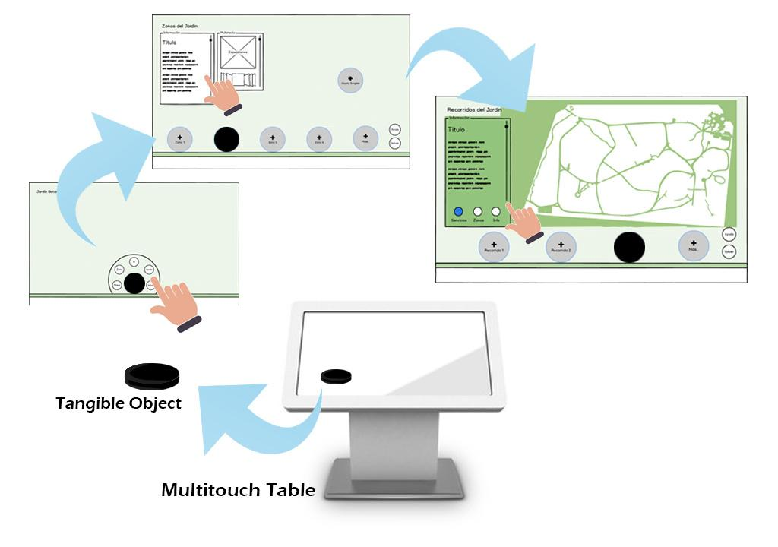
Introducción
Los ambientes inmersivos proporcionan interacción en los sitios culturales mejorando el conocimiento de los visitantes teniendo acceso a recursos virtuales.
Necesidad de crear material educativo para facilitar los procesos de aprendizaje a través de recorridos.
Integración de sistemas de organización del conocimiento con métodos de georreferenciación.
Cautivar el interés de las personas por las exposiciones de los sitios culturales.
Notes:
Maycol - Por esto, nuestro proyecto se enfoca en el manejo de ambientes inmersivos de sitios culturales, en este caso, el jardin botanico de bogota; la gran cantidad de informacion que proporcionan a los visitantes hace necesaria la creación de un sistema inmersivo que permita facilitar el aprendizaje de las personas, integrando un sistemas de organizacion del conocimiento y georreferenciacion.

Slide 6
PROBLEMA
Notes:
Maycol - Para obtener el interes de las personas en cuanto a las exposiciones del jardin botanico se formulo la siguiente pregunta...

Slide 7
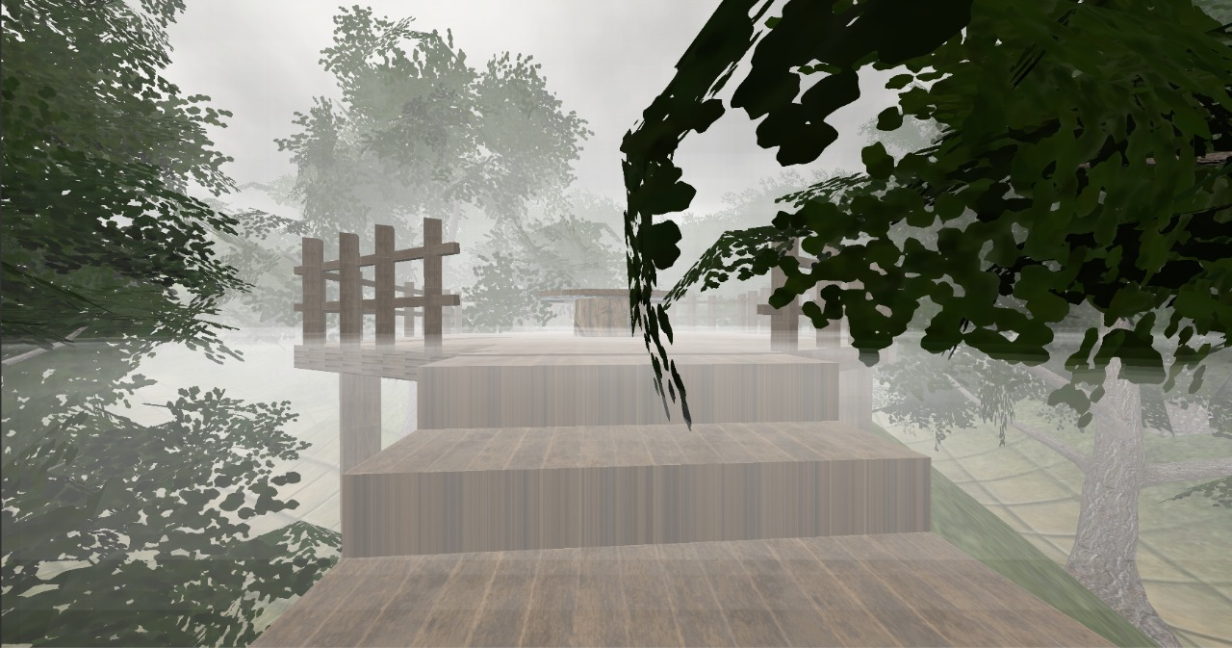
PREGUNTA DE INVESTIGACIÓN
¿Cómo integrar mecanismos de navegación basados en reconocimiento de objetos tangibles y georreferenciación usando sistemas de organización de conocimiento “KOS” de recursos virtuales fomentando el acceso a la información y el sentido de pertenencia sobre especímenes vegetales en el Jardín Botánico de Bogotá?

Slide 8
JUSTIFICACIÓN
Notes:
Dalia - Pasando a la justificación de nuestro proyecto, la motivación se enfoca en desarrollar estrategias de formación tanto en el conocimiento que ofrece el jardin botanico de bogota que es nuestro caso de estudio como la concientización de las personas por nuestro patrimonio cultural y ambiental

Slide 9

Justificación
Fomentar el uso de nuevas tecnologías no invasivas que ofrecen una nueva perspectiva a los visitantes para interactuar con la información, facilitando las estrategias de aprendizaje, motivando y concientizando sobre nuestro patrimonio cultural en cuanto a especies vegetales y su importancia en el medio ambiente.
Las mesas interactivas ofrecen la posibilidad de experimentar con alternativas creativas para acceder a los recursos creando experiencias enriquecedoras.
Notes:
Dalia - La idea de fomentar nuevas tecnologías en ambientes culturales por medio de herramientas como las mesas interactivas y los objetos tangibles permiten experimentar en un ambiente inmersivo sin dejar de lado el interés por recorrer el jardin, esta nueva perspectiva ofrece a los usuarios la oportunidad de conocer la informacion relevante que brinda el jardin botanico de forma agil y moderna.

Slide 10
OBJETIVOS
Notes:
Dalia - Ahora enunciamos el siguiente objetivo general y los objetivos específicos que seran nuestras metas a cumplir en el proyecto.

Slide 11

Objetivo General
Diseñar un modelo interactivo de navegación basado en sistemas de organización de conocimiento con tecnología de reconocimiento de objetos tangibles y georreferenciación para el acceso a recursos virtuales sobre los especímenes vegetales del jardín botánico de Bogotá.
Notes:
Dalia - El objetivo general es diseñar un modelo interactivo teniendo en cuenta la implementacion de un sistema de organizacion de conocimiento llamado KOS por sus siglas en ingles y la georreferenciación para acceder a recursos virtuales del jardin

Slide 12
1
2
Diseñar la estructura basado en sistemas de organización del conocimiento para asociar los recursos que permitan definir escenarios de navegación e interacción.
Identificar la información necesaria para el diseño del modelo interactivo con recursos digitales en la representación de la estructura KOS.
Objetivos Específicos
Construir la interfaz de usuario que articule la información contenida en la estructura de navegación para acceso a recursos digitales basado en reconocimiento de objetos tangibles y georreferenciación.
Evaluar el modelo interactivo de navegación a partir de estrategias de usabilidad.
3
4
Notes:
Dalia - A partir del objetivo general, se formulan los siguientes objetivos específicos donde tratamos los aspectos relevantes para el desarrollo del proyecto, como son la estructura KOS, un sistema de interacción que comprende las mesas interactivas y el OT y finalmente la evaluacion del sistema a partir de estrategias de usabilidad.

Slide 13
TRABAJOS RELACIONADOS
Notes:
Maycol - Para fundamentar nuestro proyecto, realizamos una investigacion con palabras clave como ambientes inmersivos, tecnologia en sitios culturales y turismo. A continuacion presentamos los mas relevantes

Slide 14
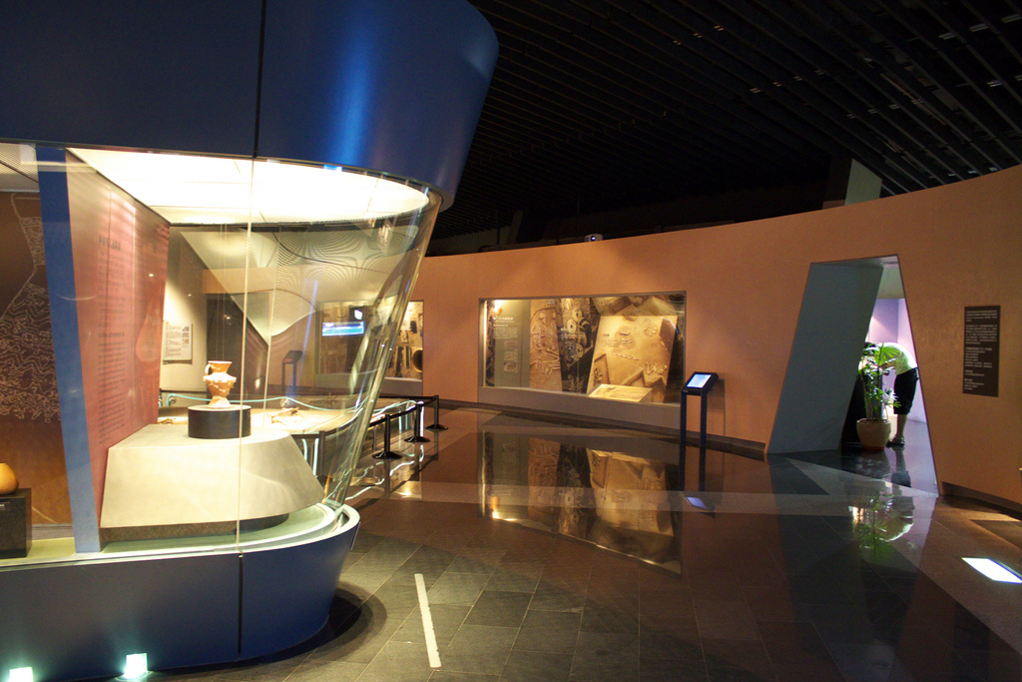
Ambientes Inmersivos en Museos
“A Study of Virtual Reality Experience Value and
Learning Efficiency of Museum Using Shihsanhang Museum as an example.”
Peng-Peng Li, Pai-Ling Chang, 2017
Notes:
En el primer articulo, se relaciona la realidad virtual y la experiencia de parendizaje un un museo ubicado en China

Slide 15
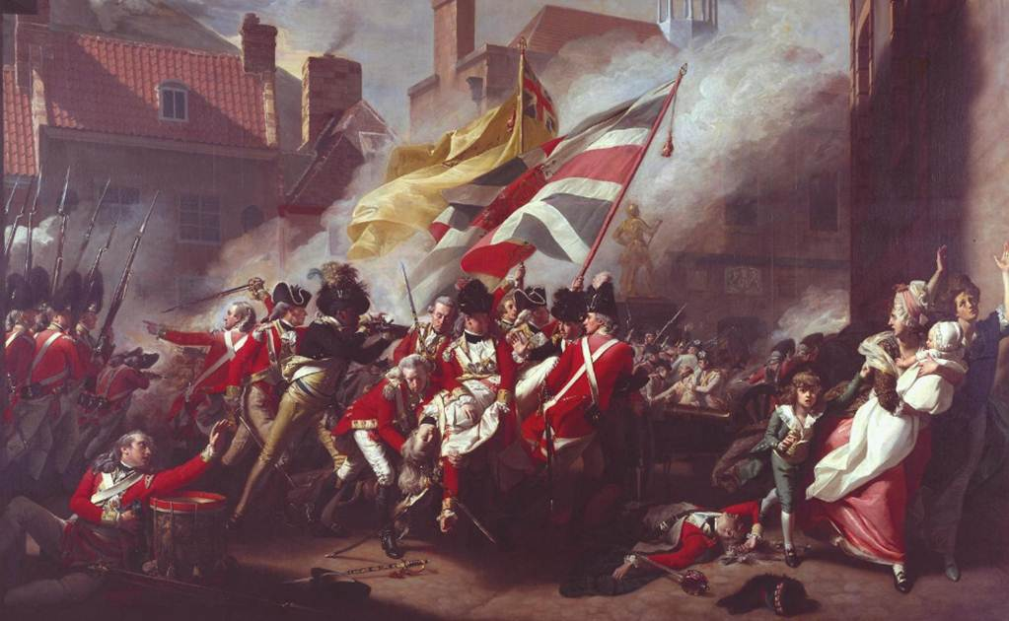
Tecnología y Turismo
“Embodiment of Wearable Augmented Reality Technology in Tourism Experiences.”
Tussyadiah, Jung, & Tom Dieck, 2017
Imagen Izquierda - Historia del Arte del Reino Unido. Tomada de: https://www.eluniversal.com.mx/sites/default/files/2015/06/08/tate_britain_fighting_history_st.jpg

Slide 16
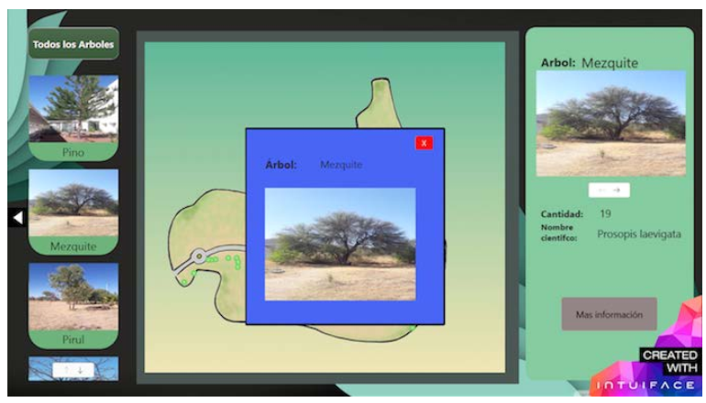
Diseños Interactivos
“Diseño de un mapa interactivo y multitáctil de supervivencia de árboles.”
Inventario de los Árboles y su estudio completo (supervivencia, ubicación, clasificación, identificación de especies protegidas).
La persona puede acceder a esa información y evaluarla con buena aceptación por parte de los usuarios.
Quintino, Ávila, Ávila, Bianchetti, & Gaona, 2017.

Slide 17
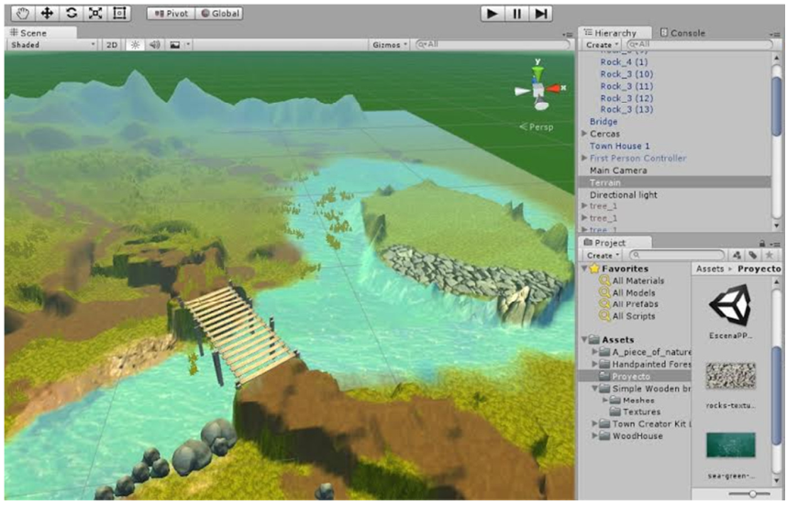
Visualización de Conceptos
“Navigation and Visualization of Knowledge Organization Systems using Virtual Reality Glasses: first insights.”
Gaona-García et al 2016

Slide 18
METODOLOGÍA
Notes:
Dalia - El metodo de desarrollo aplicado es de tipo correlacional, este tipo de investigación nos permite analizar las variables involucradas y su grado de relación determinando el comportamiento de la aplicación tanto en el proceso tecnológico como el de aprendizaje.

Slide 19
Etapas definidas en el proceso
Formulación de Objetivos
Formulación de Justificación
Formulación de Hipótesis
Revisión de literatura
Marco Referencial
Desarrollo de Software
Pruebas de Usabilidad
Resultados y Análisis
Validación de Hipótesis
Metodología
Notes:
Dalia - Dentro de las etapas de proceso encontramos las cinco primeras que son formulación de objetivos, justificación del proyecto, hipótesis, la revisión de literatura donde logramos definir nuestro valor agregado y el marco referencial, hasta el momento son los temas que se han presentado.
Las siguientes etapas comprende el desarrollo de software y pruebas de usabilidad donde esta todo el proceso de elaboracion del aplicativo y su evaluación, luego estan los resultados y análisis de dichas pruebas, finalizando con la validacion de la hipotesis donde se establecen las conclusiones del proyecto y se mencionan los posibles trabajos futuros.

Slide 20
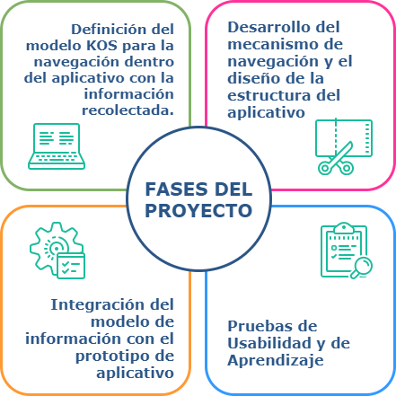
Fases del proyecto
El desarrollo del proyecto se divide en cuatro fases que representan los retos a cumplir de acuerdo con los objetivos y el cronograma de trabajo. De esta forma se establecen los alcances dentro del proyecto y más adelante se presentan los trabajos futuros que surgen luego de efectuar cada fase.
Notes:
Dalia - Continuando con el componente de desarrollo definimos cuatro fases de trabajo que serían nuestros requerimientos, cada una de ellas planteaba tareas concretas y se establecen en un cronograma de trabajo, las tres primeras etapas se desarrollaron casi de forma paralela, luego de cumplir con dichos requerimientos pasamos a realizar la pruebas finales, donde obtuvimos resultados y conclusiones del proceso.
Vimos necesaria la implementacion de la metodologia agil Scrumban un hibrido entre una metodologia ya reconocida por sus grandes aportes en el desarrollo de proyectos Scrum y la metodologia Kanban que esta enfocada en el desarrollo continuo de las actividades adaptandose a la situacion.
Esta metodologia de desarrollo agil nos ayudo en el proceso de realizar las tareas de cada requerimiento de forma paralela cuando fue necesario para cumplir con el cronograma establecido al inicio del proyecto.

Slide 21











Diseño de la Interfaz
Desarrollo de la aplicación
Herramientas Tecnológicas
Reconocimiento de Objetos Tangibles
Documentación
Tangible Engine V.2
Ideum
Notes:
Dalia - Las herramientas tecnológicas que se utilizaron se dividen en 4 procesos, en el diseño de la interfaz donde fue necesaria la creacion de los elementos graficos y la estructura inicial de la aplicación; en el desarrollo, nuestra herramienta de implementacion del prototipo es el motor de desarrollo Unity junto con el manejo de librerias en lenguaje c#, para la base de datos se utilizo el motor sqlite.
La libreria de Tangible Engine que la mesa interactiva trae por defecto para el reconocimiento de objetos tangibles fue configurada con el motor de desarrollo y finalmente están las herramientas que se utilizaron para la documentación final.

Slide 22
MODELO PROPUESTO
Notes:
Maycol - En el desarrollo del aplicativo veremos el planteamiento de la estructura del sistema navegacional, la integración de los recorridos dentro del aplicativo y los escenarios finales luego de definir el modelo de sistema de informacion.

Slide 23
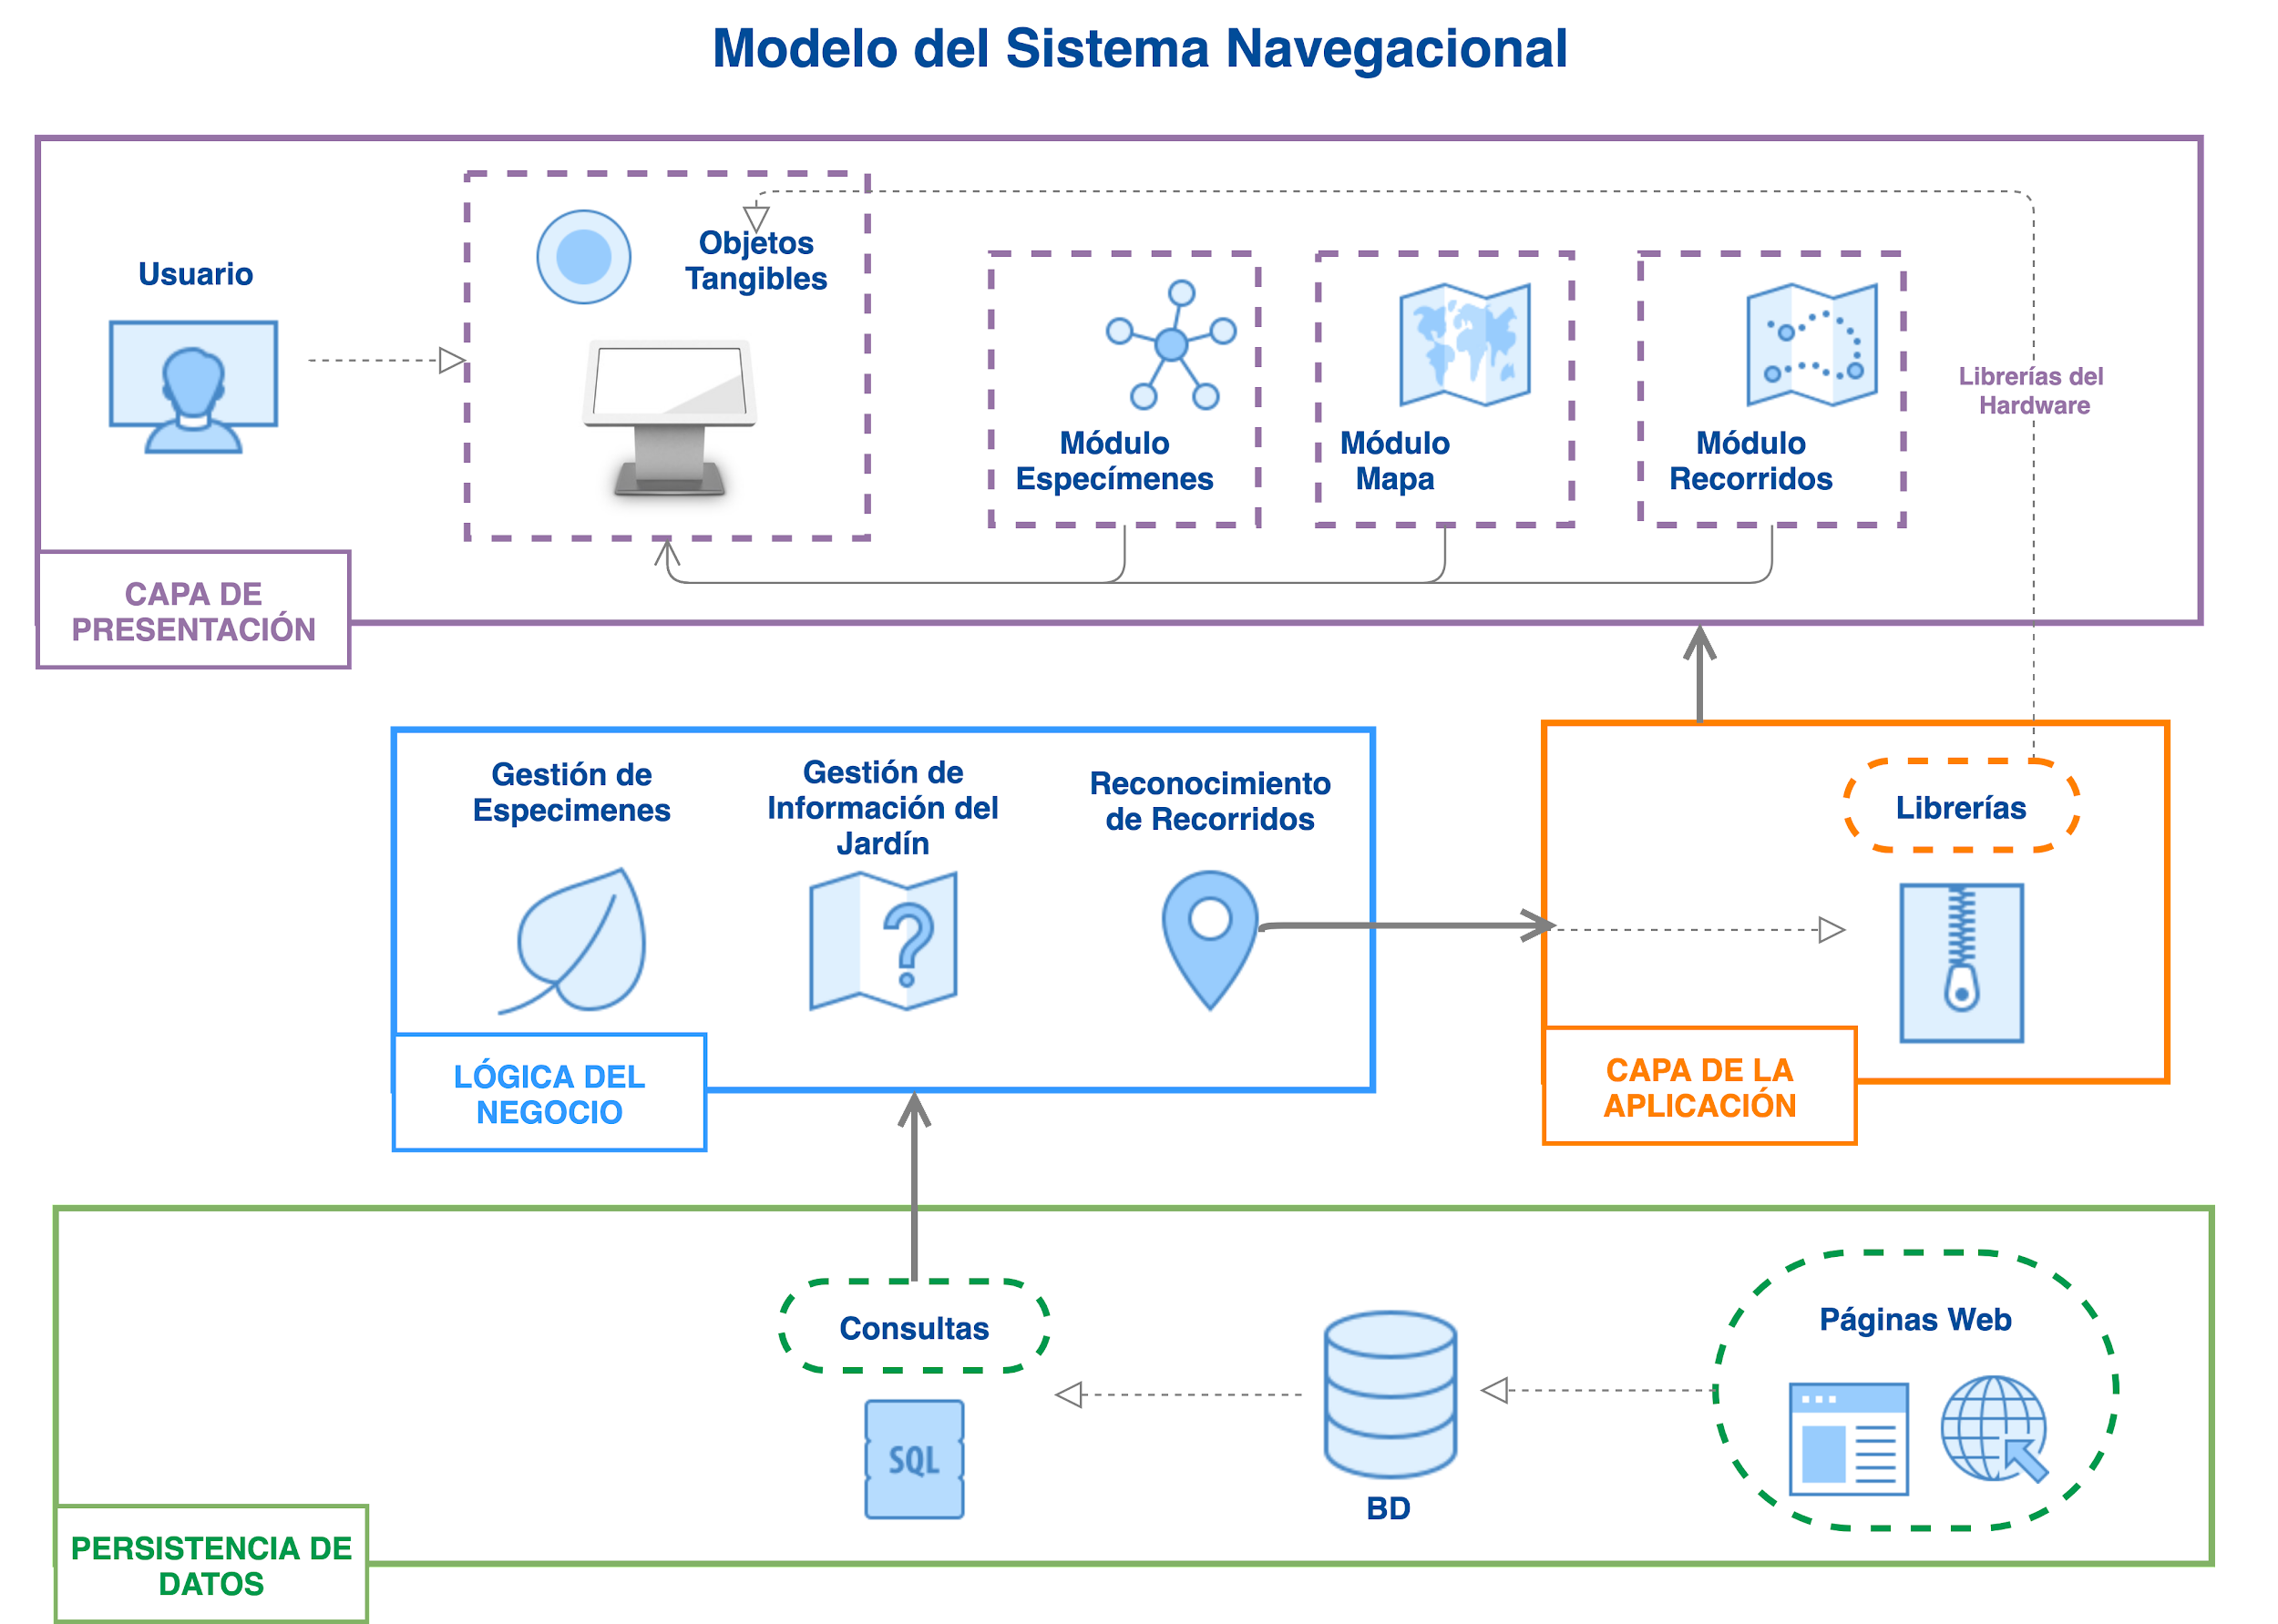
MODELO ARQUITECTURAL
Notes:
Maycol

Slide 24
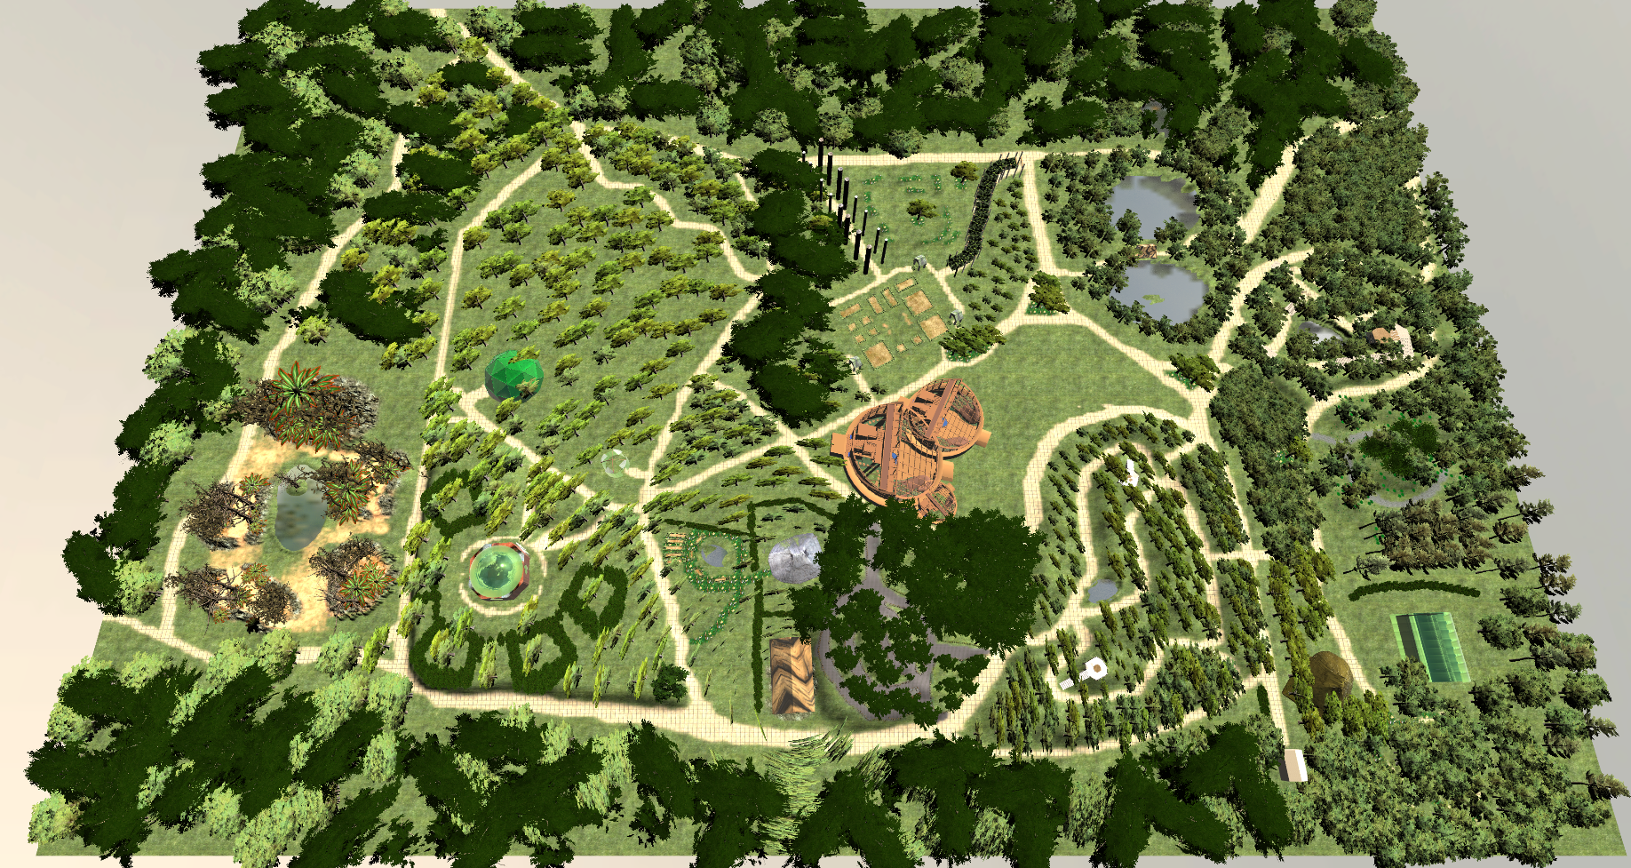

Importancia de las plantas para la conservación del agua,
recurso fundamental para la vida.
Sendero
Agua
Diversidad morfológica (formas) de hojas, tallos, raíces, flores,
semillas y demás estructuras de las plantas.
Cómo se transforma la energía para el aprovechamiento doméstico e industrial.
Sendero
Evolución
Sendero
Energía
RECORRIDOS TEMÁTICOS
Sendero
Memoria
Sendero
Suelo
Entrar en comunicación con las características y costumbres de algunas culturas nativas en
Colombia.
“Suelo”, sus características y sus funciones, así como su importancia para las actividades agrícolas.
Notes:
Maycol

Slide 25
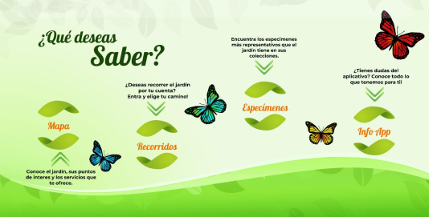
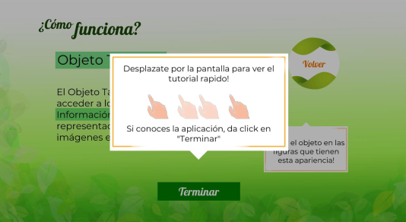
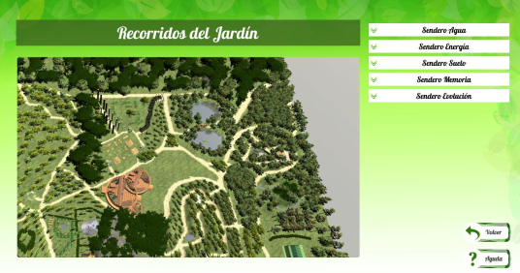
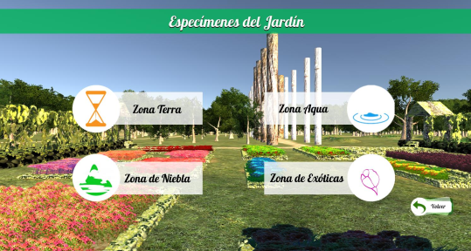
ESCENARIOS DE TRABAJO
Notes:
Maycol

Slide 26
APLICACIÓN
SPECIES D&M
GARDEN’
Notes:
Dalia - Veremos en esta sección una demo del aplicativo en funcionamiento

Slide 27
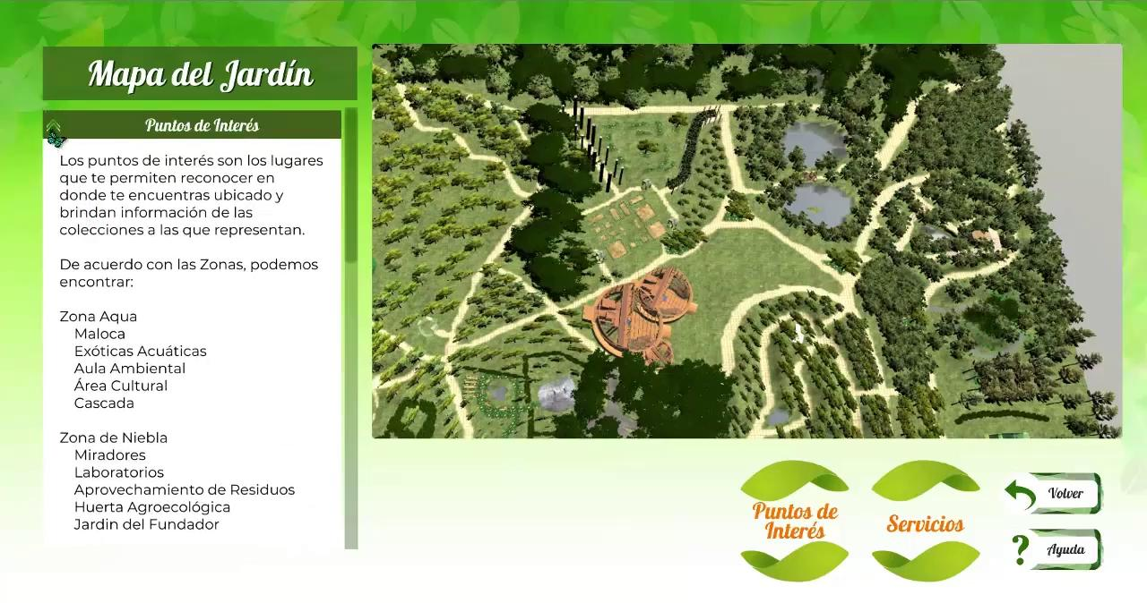
GARDEN’
SPECIES D&M
Notes:
Dalia - Los elementos gráficos le permiten a usuario interpretar el uso del objeto tangible, en este caso observamos el menú principal y en el módulo de mapa los botones más grandes a diferencia de los normales, el uso del objeto les permite dividir la informacion y enfocarse en los conceptos que se muestran en pantalla, solo con el objeto se tiene acceso a más información o más módulos.

Slide 28
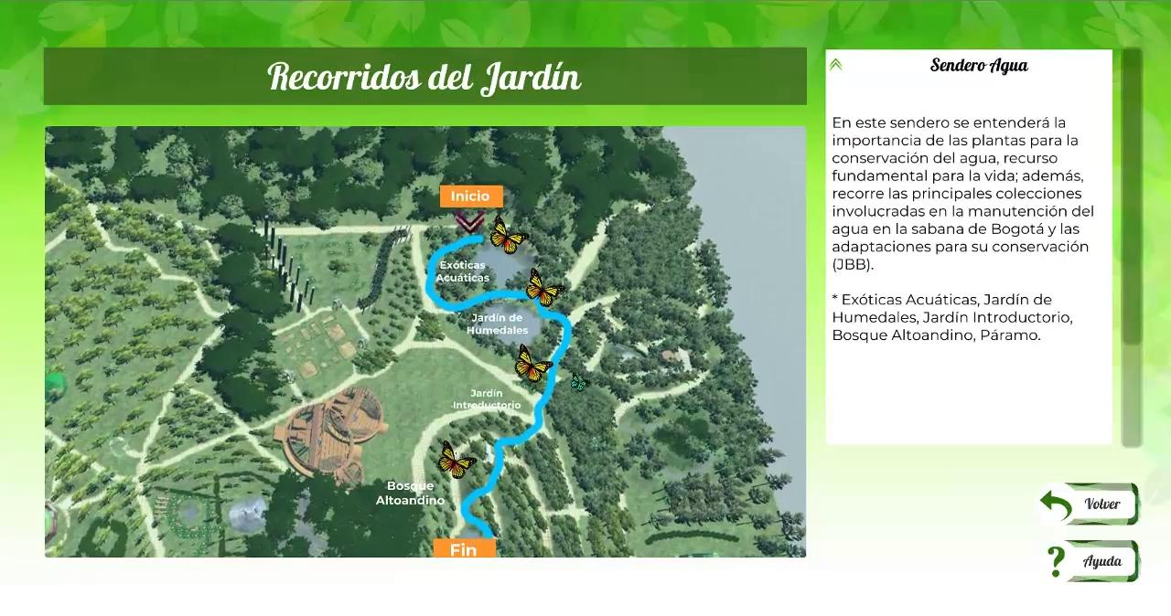
GARDEN’
SPECIES D&M
Notes:
Dalia - En este video podemos ver el modulo de recorridos, donde se implementa la georreferenciacion, los visitantes pueden ubicar tanto los puntos de interes como las rutas de los senderos que se explicaron anteriormente, permitiéndoles explorar mas a fondo el jardin y sus exposiciones.
Este modulo ofrece una descripcion de cada recorrido, su duracion y las colecciones que se pueden conocer.

Slide 29
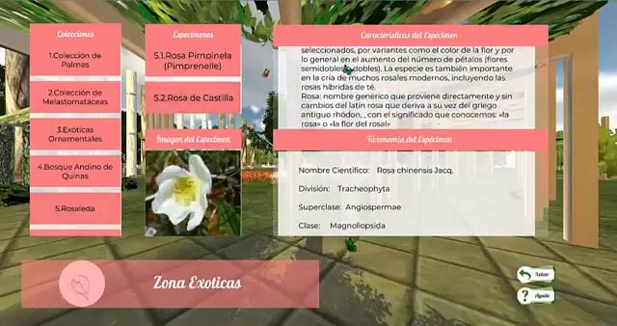
GARDEN’
SPECIES D&M
Notes:
Dalia - Dentro del modulo de especimenes encontramos la jerarquia basada en el sistema de organizacion de conocimiento, la estructura de arbol permite a los visitantes seguir una linea de informacion que les permite detallar mas a fondo sobre las especies vegetales de cada coleccion y de cada zona.
Tambien se ofrece la descripcion de cada nivel y su asociacion con los siguientes niveles, para este prototipo se muestran dos especies por coleccion y se detallan sus caracteristicas y datos curiosos como la taxonomia que es suministrada por el jardin botanico mediante su pagina web y otras fuentes de informacion.

Slide 30
RESULTADOS Y ANÁLISIS
Notes:
Dalia - La siguiente etapa comprende los resultados y análisis de resultados a partir de las pruebas de usabilidad y aprendizaje planteadas para evaluar el prototipo final junto con los aportes que fueron realizados de acuerdo con cada una de las pruebas.

Slide 31



Pruebas de Usabilidad
Prueba Inicial
Test de usabilidad SUS para evaluar el uso del Objeto Tangible y la fase inicial de la interfaz de usuario para implementar un diseño intuitivo en el prototipo final
Prueba de Usabilidad
Test del prototipo final luego de agregar las observaciones de la prueba inicial junto con la implementación de los módulos en su totalidad.
Prueba de Aprendizaje
Test del prototipo final enfocado en la asociación de los conceptos en el módulo de especímenes y la organización de los elementos gráficos de la interfaz como del sistema KOS.
1
2
Notes:
Dalia - Para la etapa de evaluación del aplicativo se realizo una prueba inicial con la que se identifico fortalezas del uso de las mesas interactivas y el objeto tangible así como mejoras en el planteamiento inicial de la interfaz de usuario y recomendaciones por parte de los participantes. En este caso se utilizó el sistema de escales de usabilidad SUS por sus siglas en ingles para medir el grado de usabilidad.
En la ultima evaluacion del prototipo final, se realizan dos pruebas, una de usabilidad que se realiza para comprobar la asimilacion de las mejoras en la interfaz del aplicativo luego de la prueba inicial y la prueba de aprendizaje enfocada en el modulo de especimenes donde se testea la implementacion de la estructura KOS y la asociacion de conceptos a partir de esta. Fueron desarrolladas en diferentes circunstancias debido a la pandemia por lo que en la prueba de aprendizaje se plantea una version de escritorio.

Slide 32
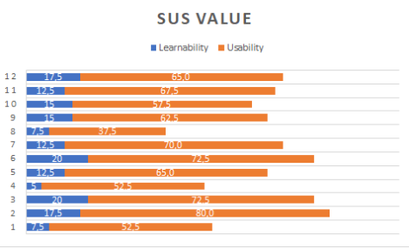
Análisis de Resultados Prueba Inicial
76,4
PUNTAJE PROMEDIO
PRUEBA SUS
CATEGORÍA B
Notes:
Maycol - Relación entre la usabilidad y el aprendizaje, indica la facilidad en la interacción humano-máquina, las personas exploran y se miden los errores durante el proceso tanto en la utilidad de los objetos tangibles como la interfaz en la mesa interactiva.

Slide 33
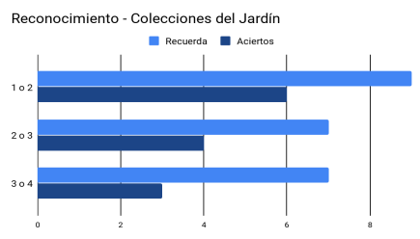
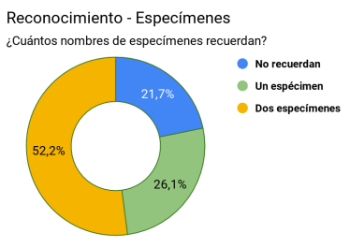
Análisis de Resultados Prueba Final
Notes:
Dalia - En la prueba de usabilidad desarrollada en la evaluación final del prototipo, los resultados arrojados demuestran la asimilacion de la estructura de la interfaz desarrollada luego de la prueba inicial, se realizo un modulo de ayuda donde se le proporciona informacion de uso del aplicativo. Mediante tareas propuestas, se miden los tiempos y errores o aciertos a la hora de explorar el prototipo con resultados favorables en la usabilidad.
En la diapositiva vemos los resultados que estan relacionados con el aprendizaje de conceptos, los participantes respondieron de acuerdo con su experiencia y acertaron en la mayoria de preguntas que se les realizo.

Slide 34
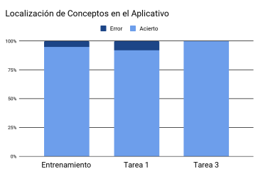
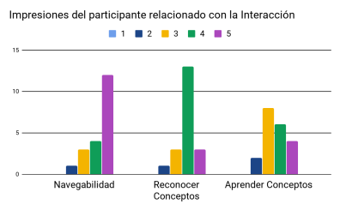
Análisis de Resultados Prueba Final
Notes:
Dalia - Se les plantea un entrenamiento para encontrar especimenes y colecciones dentro del aplicativo, luego se les pide realizar tres tareas que nos permitieron medir el tiempo de respuesta, sus aciertos y en la exploracion que se llevo a cabo en la tarea 2, medir su interes por el aplicativo y la informacion que contiene.
Al final se realiza una encuesta de percepcion frente al uso del aplicativo, tomando en cuenta variables como navegabilidad, comprension y recuerdos de su experiencia.

Slide 35
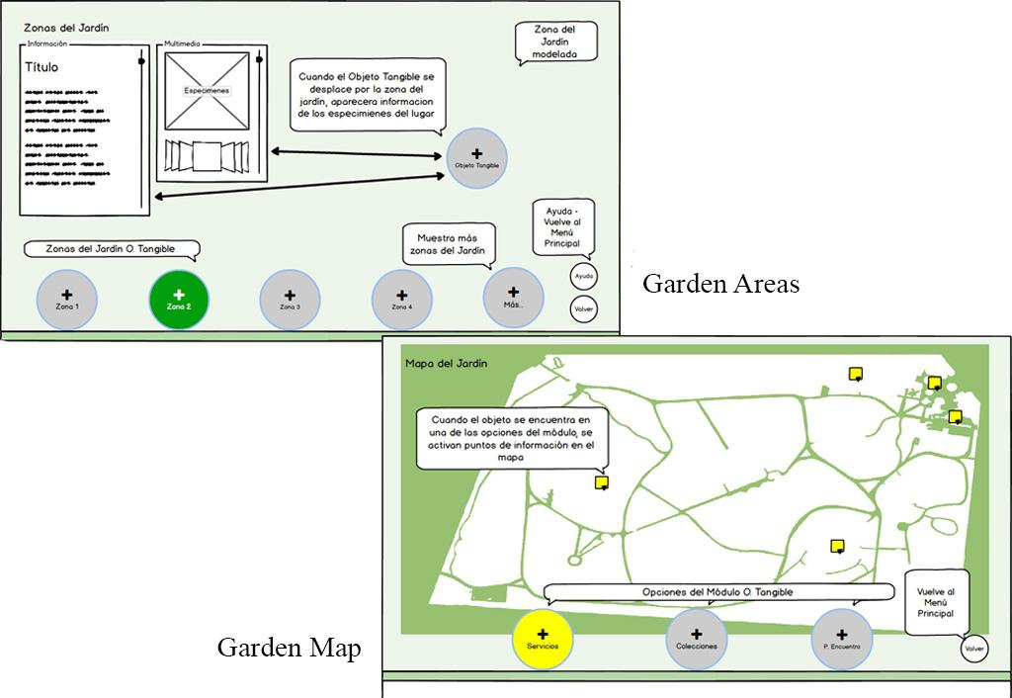
Aportes
Navegación de recursos a partir del Reconocimiento de Objetos Tangibles para mejorar recorridos virtuales en Jardines Botánicos.
Ponencia en el evento ICITS'20 - The 2020 International Conference on Information Technology & Systems
Publicado en la editorial Springer
Muñoz-Araque D.M., García M.H., Gaona-García P.A., Montenegro C. (2020) Navegación of Resources from Tangible Object Recognition to Improve Virtual Tours in Botanical Gardens.
ICITS 2020. Advances in Intelligent Systems and Computing, vol 1137. Springer, Cham.
Notes:
Maycol - Este artículo se realiza con la prueba inicial del aplicativo para validar la hipótesis del uso de objetos tangibles en ambientes inmersivos y su efectividad.
El objetivo de esta investigación permitió evaluar el proceso de diseño y desarrollo del aplicativo, la experiencia con el objeto tangible y como mejorar en distintos escenarios gracias a los comentarios.

Slide 36
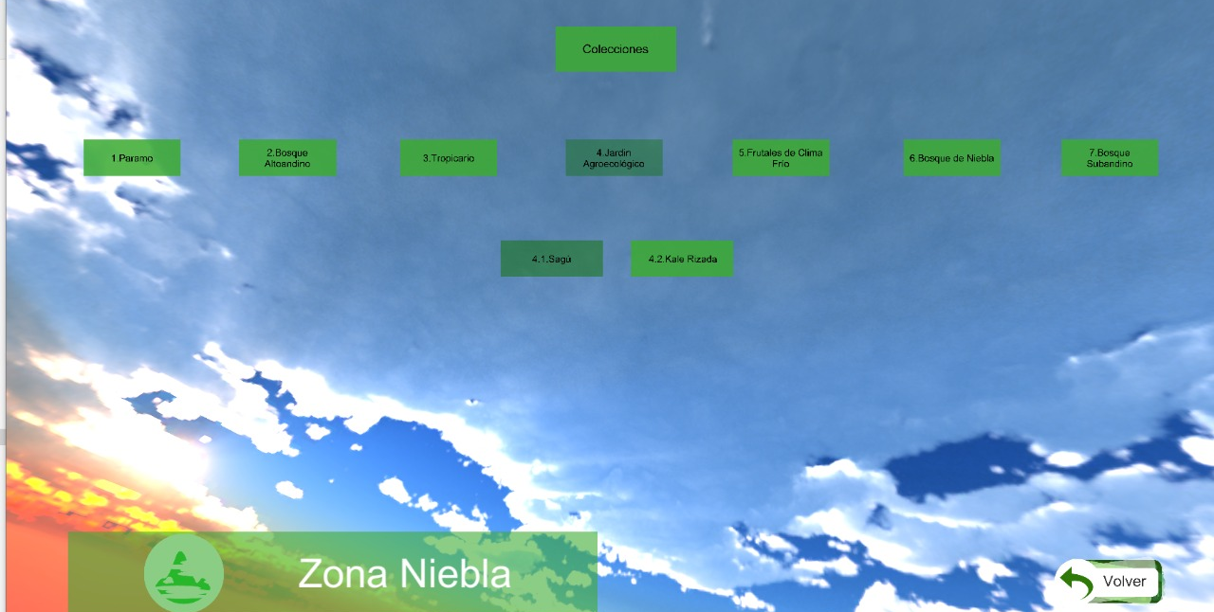
Aportes
Modelo basado en Reconocimiento De Objetos Tangibles para facilitar Recorridos de Interés en Jardines Botánicos.
ICOTTS'20 - The 2020 International Conference on Tourism, Technology & Systems.
Ponencia enviada y aceptada en el evento a realizarse en Noviembre 2020
Notes:
Maycol - El objetivo de este documento es el de establecer los logros durante el diseño y desarrollo del aplicativo luego de realizar una primera prueba para expandir el conocimiento de cómo elaborar las herramientas de interacción para la usabilidad y también se evalúa el aprendizaje de conceptos luego de definir el sistema KOS. Se identifican avances en el aprendizaje de conceptos y de la estructura del aplicativo, también comentarios favorables luego de encontrar interés por las especies del jardín y su información por parte de los participantes lo que corrobora la hipótesis del proyecto y el objetivo de despertar en las personas el interés y sentido de pertenencia por los ecosistemas del jardín.

Slide 37
CONCLUSIONES
Notes:
Dalia - En la ultima etapa de procesos, presentamos las conclusiones y trabajos futuros que son el resultado de todo el desarrollo de proyecto

Slide 38


Conclusiones
El aprendizaje en las personas se ve motivado por la utilización de herramientas interactivas, las experiencias y retroalimentación para generar conocimiento y asociar conceptos de forma permanente.
Al dividir el espacio de forma jerárquica existe una forma más accesible a los conceptos dentro del espacio natural, las colecciones y especímenes podrán ser reconocidos más fácil dentro del ambiente real.
Notes:
Dalia - Las personas son motivadas por la implementacion de herramientas tecnologicas y sus experiencias con la informacion presentada, la retroaliemntacion nos permitio evidenciar la asociacion de los conceptos y el interes que las personas mostraban por las exposiciones y las especies del lugar.
Al implementar una estructura jerarquica, las personas lograron reconocer la linea de informacion que el aplicativo les mostraba, de esta forma las personas logran reconocer tambien el espacio natural y faciliar la ubicacion de cada nivel de la estructura dentro del mapa del jardin..

Slide 39

Conclusiones
Implementar un sistema de organización de conocimientos permite la gestión de la información de una manera más estable, catalogar los conceptos ayuda a los usuarios a crear una línea de reconocimiento.
Se utilizaron sistemas de evaluación que nos facilitaron interpretar la interacción de las personas con el prototipo para identificar el nivel de usabilidad y el impacto que causó en las personas y establecer el nivel de aprendizaje durante su interacción.
Notes:
Dalia - Por tanto la gestion de la informacion es mas estable y agil con el aplicativo, las personas pueden determinar los conceptos o la informacion necesaria para tener una visita llena de recursos y al dividir la informacion les permite abarcar mas informacion de interes durante su experiencia inmersiva.
Las pruebas facilitaron la interpretación de la interacción de los participantes con el prototipo, logramos identificar el nivel de usabilidad y el impacto que se genero en las personas durante la exploración y las tareas planteadas.

Slide 40
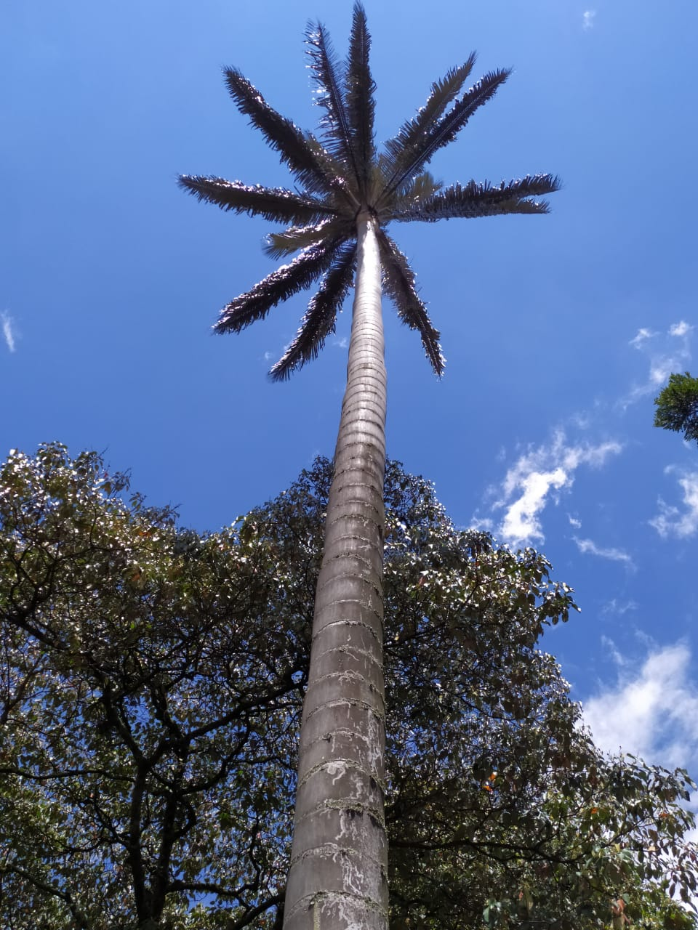



Trabajos Futuros
Gestión de la información completa sobre los especímenes en una base de datos para su visualización dentro del aplicativo.
Georreferenciación y geolocalización.
Notes:
Maycol

Slide 41
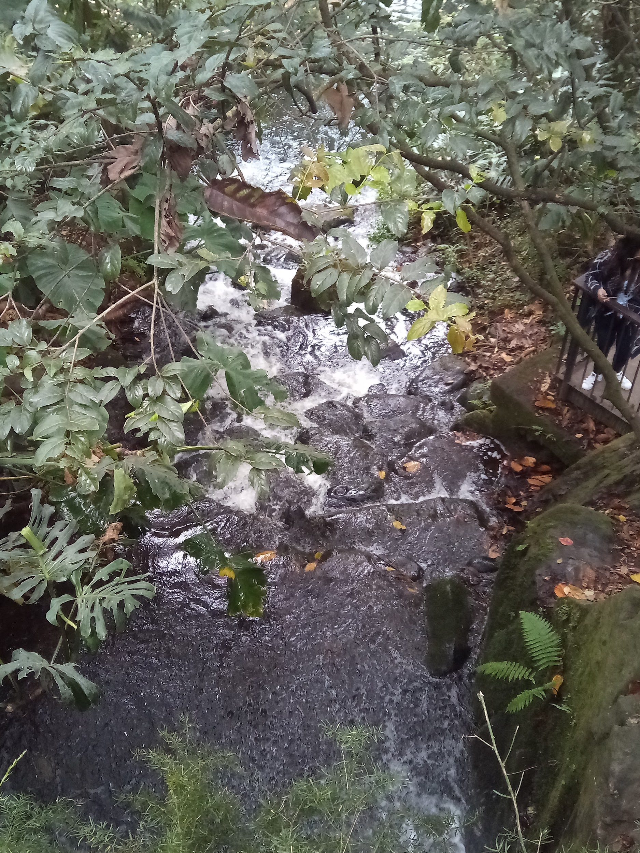



Trabajos Futuros
Mejora en el proceso de interacción implementando actividades con Realidad Virtual.
Sistema de Recomendación a Visitantes.
Multilenguaje.
Notes:
Maycol

Slide 42
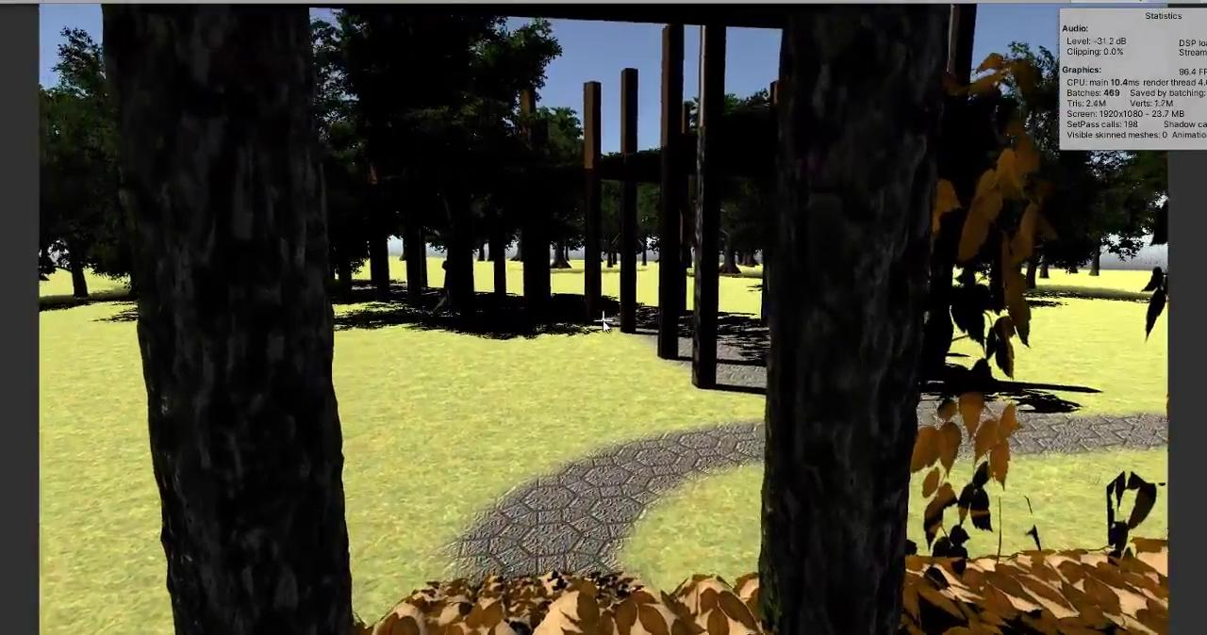
Trabajo Futuro

Slide 43
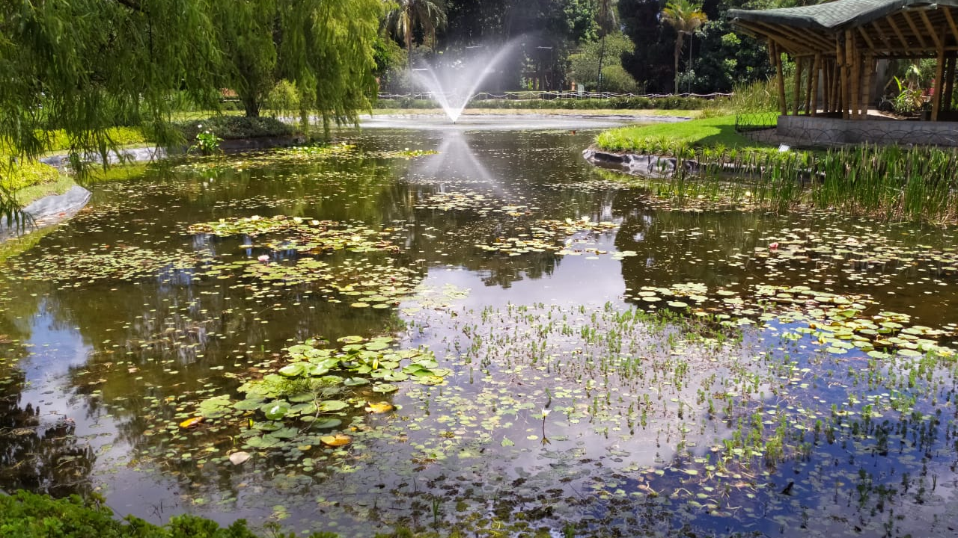
¡GRACIAS!

